Slide 1



Slide 2






تعيين تلميذ(ة) للإجابة
توجيهات و شرح التعليمات
عرض فيديو
المرور بين الصفوف للمساعدة و تصحيح الإنجازات
عمل في ثنائيات
نهاية الشريط، المرور إلى الشريحة الموالية.

Slide 3

تنظيم حصص الأسبوع التربوي
اليوم 3 -
اليوم 1 -
أنشطة اعتيادية
الطلاقة / التحدث
القراءة/ الفهم
البنيات اللغوية
أنشطة اعتيادية
الطلاقة / التحدث
وضعية تقويمية
اليوم 2 -
اليوم 4 -
أنشطة اعتيادية
الطلاقة / التحدث
القراءة / الفهم
الكتابة
أنشطة اعتيادية
الطلاقة / التحدث
القراءة / المعجم
البنيات اللغوية
اليوم 6 -
اليوم 5 -
أنشطة اعتيادية
الطلاقة / التحدث
القراءة / الفهم
الكتابة
أنشطة اعتيادية
الطلاقة / التحدث
القراءة / الفهم
الكتابة

Slide 4






هيكلة حصة اليوم
-01 انشطة اعتيادية
نشيد : «وقت الراحات»
إملاء
- 03ورشة القراءة (دعم)
قراءة النص/ الفهم
- 02الطلاقة/ التحدث
تقويم فردي لمهارتي الطلاقة والتحدث؛
قراءة النص "أمسية ثقافية" ونقل الفقرة الأولى بخط جميل.

Slide 5

عند نهاية الحصة
قراءة وفهم نص جديد.

Slide 6
توجيهات عامة
يختار الأستاذ يوميا 6 تلاميذ من أجل تمرير الروائز الفردية (التحدث+ الطلاقة) خلال الأسبوع الخامس؛
ينجز تقويم الشق الشفوي خلال النصف الأخير من حصة اللغة العربية اليومية؛
إعداد جانب من الفصل الدراسي لتمرير الفردي؛
الحرص على خلق بيئة آمنة لتمرير الروائز؛
تمرير رائزي التحدث والطلاقة بالتتابع وبشكل فردي في جلسة واحدة مع كل تلميذ(ة)؛
تغيير فقرات الطلاقة ووضعيات التحدث من يوم إلى آخر؛
أثناء التمرير يشتغل باقي التلاميذ على نص: أمسية ثقافية (ص 120)، من خلال توجيههم إلى ما يلي:
قراءة النص قراءة صامتة؛
نقل فقرات النص على دفاترهم بخط جميل.

Slide 7

افتتاح الحصة
افتتاح الحصة
الترحيب وتدبير السلوك؛
الأنشطة الاعتيادية: نشيد «وقت الراحات» /إملاء

Slide 8



مرحبا بكم . سننطلق في حصة اللغة العربية .
اختــتام الحــصة
وضعية تقويمية
الطلاقة/ التحدث
افتتاح الحصة

Slide 9



قبل أن نبدأ حصة اليوم سأخبركم عن شروط الحصول على نجمة التميز.
في كل حصة سيفوز ثلاثة منكم بالنجمة.
اختــتام الحــصة
وضعية تقويمية
الطلاقة/ التحدث
افتتاح الحصة
أُنْصِتُ وأَنْتَبِهُ جَيِّداً لِلدَّرْسِ.
دونَ أَن أَقِف، أَرْفَعُ أُصْبُعي لِلْإجابَةِ.

Slide 10


قبل أن نبدأ حصة اليوم سأخبركم عن شروط الحصول على نجمة التميز.
في كل حصة سيفوز ثلاثة منكم بالنجمة.
اختــتام الحــصة
وضعية تقويمية
الطلاقة/ التحدث
افتتاح الحصة

Slide 11
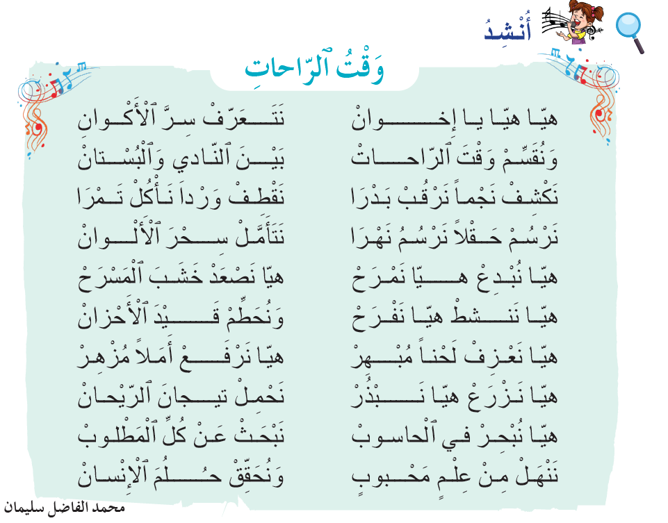
ننشد معا
اختــتام الحــصة
وضعية تقويمية
الطلاقة/ التحدث
افتتاح الحصة

Slide 12

أنشدوا
اختــتام الحــصة
وضعية تقويمية
الطلاقة/ التحدث
افتتاح الحصة

Slide 13


اختــتام الحــصة
وضعية تقويمية
الطلاقة/ التحدث
افتتاح الحصة
من يقوم للإنشاد؟

Slide 14


ورشة القراءة
استماع وتحدث
ورشة القراءة (غاية تبحث عن هواية): القراءة والفهم

Slide 15
اختــتام الحــصة
وضعية تقويمية
الطلاقة/التحدث
افتتاح الحصة
انتبهوا سأقرأ
غايَةٌ تَبْحَثُ عَنْ هِوايَةٍ
تَحَدَّثَ ٱلتَّلاميذُ عَنْ هِواياتِهِمْ: سارَةُ تَعْزِفُ عَلى ٱلْقيتارَةِ، أَحْمَدُ يَهْوى كُرَةَ ٱلْقَدَمِ، وَلَيْلى تَرْسُمُ ٱللَّوْحاتِ، لَكِنَّ غايَةُ جَلَسَتْ صامِتَةً، لَيْسَ لَدَيْها ما تُشارِكُهُ.
سَأَلَتْها ٱلْمُعَلِّمَةُ: وَأَنْتِ يا غايَةُ؟ ما هِوايَتُكِ؟
أَجابَتْ بِصَوْتٍ مُنْخَفِضٍ: لا أَعْرِفُ.
قَرَّرَتْ غايَةُ أَنْ تَبْحَثَ عَنْ هِوايَةٍ تُناسِبُها، فَجَرَّبَتْ كُلَّ أُسْبوعٍ هِوايَةً جَديدَةً.

Slide 16
اختــتام الحــصة
وضعية تقويمية
الطلاقة/ التحدث
افتتاح الحصة
من يقرأ؟
غايَةٌ تَبْحَثُ عَنْ هِوايَةٍ
تَحَدَّثَ ٱلتَّلاميذُ عَنْ هِواياتِهِمْ: سارَةُ تَعْزِفُ عَلى ٱلْقيتارَةِ، أَحْمَدُ يَهْوى كُرَةَ ٱلْقَدَمِ، وَلَيْلى تَرْسُمُ ٱللَّوْحاتِ، لَكِنَّ غايَةُ جَلَسَتْ صامِتَةً، لَيْسَ لَدَيْها ما تُشارِكُهُ.
سَأَلَتْها ٱلْمُعَلِّمَةُ: وَأَنْتِ يا غايَةُ؟ ما هِوايَتُكِ؟
أَجابَتْ بِصَوْتٍ مُنْخَفِضٍ: لا أَعْرِفُ.
قَرَّرَتْ غايَةُ أَنْ تَبْحَثَ عَنْ هِوايَةٍ تُناسِبُها، فَجَرَّبَتْ كُلَّ أُسْبوعٍ هِوايَةً جَديدَةً.

Slide 17

اختــتام الحــصة
وضعية تقويمية
الطلاقة/ التحدث
افتتاح الحصة
من يقرأ؟
بَدَأَتْ بِٱلرَّسْمِ، لَكِنِ ٱكْتَشَفَتْ أَنَّ خُطوطَها مُتَعَرِّجَةٌ وَأَلْوانَها مُتَداخِلَةٌ. تَأَمَّلَتْ لَوْحَتَها ٱلْأولى وَقالَتْ: لا بَأْسَ، هُناكَ هِواياتٌ أُخْرى.
جَرَّبَتِ ٱلْعَزْفَ عَلى ٱلْقيتارَة. تَعَلَّمَتْ بَعْضَ ٱلنَّغَماتِ، لَكِنَّ أَصابِعَها كانَتْ تُؤْلِمُها، تَنَهَّدَتْ وَقالَتْ: اَلْموسيقى لَيْسَتْ هِوايَتي أَيْضاً.
جَرَّبَتِ ٱلطَّهْيَ، لَكِنَّها أَحْرَقَتِ ٱلْكَعْكَةَ. ثُمَّ جَرَّبَتِ ٱلتَّصْويرَ ٱلْفوتوغْرافِيَّ، لَكِنَّ صُوَرَها كانَتْ غَيْرَ واضِحَةٍ.

Slide 18
اختــتام الحــصة
وضعية تقويمية
الطلاقة/ التحدث
افتتاح الحصة
من يتابع القراءة؟
ذاتَ مَساءٍ، كَتَبَتْ في مُذَكِّرَتِها عَنْ رِحْلَتِها، وَشَعَرَتْ أَنَّها تَسْتَمْتِعُ بِٱلْكِتابَةِ.
في ٱلْيَوْمِ ٱلتّالِي، طَلَبَتِ ٱلْمُعَلِّمَةُ كِتابَةَ قِصَّةٍ، فَكَتَبَتْ غايَةُ عَنْ فَتاةٍ تَبْحَثُ عَنْ هِوايَتِها. قالَتِ ٱلْمُعَلِّمَةُ مُعْجَبَةً:
- لَدَيْكِ مَوْهِبَةٌ في ٱلْكِتابَةِ يا غايَةُ!
اِبْتَسَمَتْ غايَةُ وَقالَتْ: أَخيراً وَجَدَتْ هِوايَتي!

Slide 19

خذوا ألواحكم سأطرح عليكم بعض الأسئلة.
اختــتام الحــصة
وضعية تقويمية
الطلاقة/ التحدث
افتتاح الحصة

Slide 20
ما الهوايات التي جربتها غاية؟ اكتبوا الحرف المناسب على الألواح
اختــتام الحــصة
وضعية تقويمية
الطلاقة/ التحدث
افتتاح الحصة
اَلْهِواياتُ ﭐلَّـتي جَرَّبَتْها غايَةُ:
أ- اَلرَّسْمُ وَٱلْعَزْفُ عَلى ٱلْقيتارَةِ؛
ب- اَلرَّسْمُ وَٱلْعَزْفُ وَٱلطَّهْيُ وَٱلتَّصْويرُ؛
ت- اَلطَّهْيُ وَٱلتَّصْويرُ وَٱلْخِياطَةُ؛
ث- اَلْعَزْفُ عَلى ٱلْقيتارَةِ وَٱلتَّصْويرُ وَٱلرَّسْمُ.

Slide 21
صححوا؛
اختــتام الحــصة
وضعية تقويمية
الطلاقة/ التحدث
افتتاح الحصة
اَلْهِواياتُ ﭐلَّـتي جَرَّبَتْها غايَةُ:
أ- اَلرَّسْمُ وَٱلْعَزْفُ عَلى ٱلْقيتارَةِ؛
ب- اَلرَّسْمُ وَٱلْعَزْفُ وَٱلطَّهْيُ وَٱلتَّصْويرُ؛
ت- اَلطَّهْيُ وَٱلتَّصْويرُ وَٱلْخِياطَةُ؛
ث- اَلْعَزْفُ عَلى ٱلقيتارَةِ وَٱلتَّصْويرُ وَٱلرَّسْمُ.

Slide 22
لماذا شعرت غاية بالحرج عندما سألتها المعلمة عن هوايتها؟ اكتبوا الحرف المناسب على الألواح
اختــتام الحــصة
وضعية تقويمية
الطلاقة/ التحدث
افتتاح الحصة
شَعَرَتْ غايَةُ بِٱلْحَرَجِ عِنْدَما سَأَلَتْها ٱلْمُعَلِّمَةُ عَنْ هِوايَتِها:
لِأَنَّها تَخْجَلُ مِنَ ٱلتَّحَدُّثِ أَمامَ أَصْدِقائِها؛
ب- لِأَنَّها ٱلْوَحيدَةُ ٱلَّتي لَيْسَ لَدَيْها هِوايَةٌ؛
ت- لِأَنَّها كانَتْ تَكْرَهُ ٱلْمُعَلِّمَةَ؛
ث- لِأَنَّها كانَتْ تُفَكِّرُ في شَيْءٍ آخَرَ.

Slide 23
صححوا؛
اختــتام الحــصة
وضعية تقويمية
الطلاقة/ التحدث
افتتاح الحصة
شَعَرَتْ غايَةُ بِٱلْحَرَجِ عِنْدَما سَأَلَتْها ٱلْمُعَلِّمَةُ عَنْ هِوايَتِها:
لِأَنَّها تَخْجَلُ مِنَ ٱلتَّحَدُّثِ أَمامَ أَصْدِقائِها؛
ب- لِأَنَّها ٱلْوَحيدَةُ ٱلَّتي لَيْسَ لَدَيْها هِوايَةٌ؛
ت- لِأَنَّها كانَتْ تَكْرَهُ ٱلْمُعَلِّمَةَ؛
ث- لِأَنَّها كانَتْ تُفَكِّرُ في شَيْءٍ آخَرَ.

Slide 24
ماذا قالت المعلمة عندما قرأت قصة غاية؟ اكتبوا الحرف المناسب للجواب الصحيح
اختــتام الحــصة
وضعية تقويمية
الطلاقة/ التحدث
افتتاح الحصة
عِنْدَما قَرَأَتِ ٱلْمُعَلِّمَةُ قِصَّةَ غايَةٍ قالَتْ :
قِصَّتُكِ جَيِّدَةٌ؛
يَجِبُ أَنْ تَكْتُبـــي ٱلْمَزيدَ مِنَ ٱلْقِصَصِ؛
لَقَدْ تَحَسَّنَ مُسْتَواكِ كَثيراً؛
هَذِهِ ٱلْقِصَّةُ رائِعَةٌ! لَدَيْكِ مَوْهِبَةٌ في ٱلْكِتابَة.

Slide 25
صححوا؛
اختــتام الحــصة
وضعية تقويمية
الطلاقة/ التحدث
افتتاح الحصة
عِنْدَما قَرَأَتِ ٱلْمُعَلِّمَةُ قِصَّةَ غايَةٍ قالَتْ :
قِصَّتُكِ جَيِّدَةٌ؛
يَجِبُ أَنْ تَكْتُبي ٱلْمَزيدَ مِنَ ٱلْقِصَصِ؛
لَقَدْ تَحَسَّنَ مُسْتَواكِ كَثيراً؛
هَذِهِ ٱلْقِصَّةُ رائِعَةٌ! لَدَيْكِ مَوْهِبَةٌ في ٱلْكِتابَة.

Slide 26
كيف تغيرت مشاعر غاية من بداية القصة إلى نهايتها؟ اكتبوا الحرف المناسب للجواب الصحيح
اختــتام الحــصة
وضعية تقويمية
الطلاقة/ التحدث
افتتاح الحصة
تَغَيَّرَتْ مَشاعِرُ غايَةٍ مِنْ بِدايَةِ ٱلْقِصَّةِ إِلى نِهايَتِها:
مِنَ ٱلْحُزْنِ إِلى ٱلْفَخْرِ؛
مِنَ ٱلسَّعادَةِ إِلى ٱلْحُزْنِ؛
لَمْ تَتَغَيَّرْ مَشاعِرُها طِوالَ ٱلْقِصَّةِ؛
مِنَ ٱلْغَضَبِ إِلى ٱلْهُدوءِ.

Slide 27
صححوا.
اختــتام الحــصة
وضعية تقويمية
الطلاقة/ التحدث
افتتاح الحصة
تَغَيَّرَتْ مَشاعِرُ غايَةٍ مِنْ بِدايَةِ ٱلْقِصَّةِ إِلى نِهايَتِها:
مِنَ ٱلْحُزْنِ إِلى ٱلْفَخْرِ؛
مِنَ ٱلسَّعادَةِ إِلى ٱلْحُزْنِ؛
لَمْ تَتَغَيَّرْ مَشاعِرُها طِوالَ ٱلْقِصَّةِ؛
مِنَ ٱلْغَضَبِ إِلى ٱلْهُدوءِ.

Slide 28
سأقرأ الجمل، انتبهوا جيدا
اختــتام الحــصة
وضعية تقويمية
الطلاقة/ التحدث
افتتاح الحصة
شَكَرَتِ ٱلْمُعَلِّمَةُ قِصَّةَ غايَةَ وَقالَتْ إِنَّ لَدَيْها مَوْهِبَةً.
كتَبَتْ غايَةُ قِصَّةً في مُذَكِّرَتِها وَٱكْتَشَفَتْ أَنَّها تَسْتَمْتِعُ بِٱلْكِتابَةِ؛
جَلَسَتْ غايَةُ صامِتَةً وَلَمْ تَعْرِفْ ما هِوايَتُها؛
جَرَّبَتْ غايَةُ هِواياتٍ عِدَّةً كَٱلرَّسمِ وَٱلْعَزْفِ وَٱلطَّهْيِ وَٱلتَّصْويرِ؛

Slide 29
من يقرأ؟
اختــتام الحــصة
وضعية تقويمية
الطلاقة/ التحدث
افتتاح الحصة
شَكَرَتِ ٱلْمُعَلِّمَةُ قِصَّةَ غايَةَ وَقالَتْ إِنَّ لَدَيْها مَوْهِبَةً.
كتَبَتْ غايَةُ قِصَّةً في مُذَكِّرَتِها وَٱكْتَشَفَتْ أَنَّها تَسْتَمْتِعُ بِٱلْكِتابَةِ؛
جَلَسَتْ غايَةُ صامِتَةً وَلَمْ تَعْرِفْ ما هِوايَتُها؛
جَرَّبَتْ غايَةُ هِواياتٍ عِدَّةً كَٱلرَّسمِ وَٱلْعَزْفِ وَٱلطَّهْيِ وَٱلتَّصْويرِ؛

Slide 30
رتبوا الجمل بوضع الأرقام من 1إلى 4 حسب ورودها في النص.
اختــتام الحــصة
وضعية تقويمية
الطلاقة/ التحدث
افتتاح الحصة
شَكَرَتِ ٱلْمُعَلِّمَةُ قِصَّةَ غايَةَ وَقالَتْ إِنَّ لَدَيْها مَوْهِبَةً.
كتَبَتْ غايَةُ قِصَّةً في مُذَكِّرَتِها وَٱكْتَشَفَتْ أَنَّها تَسْتَمْتِعُ بِٱلْكِتابَةِ؛
جَلَسَتْ غايَةُ صامِتَةً وَلَمْ تَعْرِفْ ما هِوايَتُها؛
جَرَّبَتْ غايَةُ هِواياتٍ عِدَّةً كَٱلرَّسمِ وَٱلْعَزْفِ وَٱلطَّهْيِ وَٱلتَّصْويرِ؛

Slide 31
صححوا؛
اختــتام الحــصة
وضعية تقويمية
الطلاقة/ التحدث
افتتاح الحصة
شَكَرَتِ ٱلْمُعَلِّمَةُ قِصَّةَ غايَةَ وَقالَتْ إِنَّ لَدَيْها مَوْهِبَةً.
4
كتَبَتْ غايَةُ قِصَّةً في مُذَكِّرَتِها وَٱكْتَشَفَتْ أَنَّها تَسْتَمْتِعُ بِٱلْكِتابَةِ؛
3
جَلَسَتْ غايَةُ صامِتَةً وَلَمْ تَعْرِفْ ما هِوايَتُها؛
1
جَرَّبَتْ غايَةُ هِواياتٍ عِدَّةً كَٱلرَّسمِ وَٱلْعَزْفِ وَٱلطَّهْيِ وَٱلتَّصْويرِ؛
2

Slide 32

خذوا دفاتركم
اختــتام الحــصة
وضعية تقويمية
الطلاقة/ التحدث
افتتاح الحصة

Slide 33

رَتِّبوا ٱلْكَلِماتِ لِتَرْكيبِ جُمَلٍ:
اختــتام الحــصة
وضعية تقويمية
اختــتام الحــصة
الطلاقة/ التحدث
افتتاح الحصة
ٱلْمُفَضَّلَةِ
هُوَ
عَلى
هِوايَتي
ٱلْقيتارَةِ
اَلْعَزْفُ

Slide 34
صححوا؛
اختــتام الحــصة
وضعية تقويمية
اختــتام الحــصة
الطلاقة/ التحدث
افتتاح الحصة
ٱلْمُفَضَّلَةِ
هُوَ
عَلى
هِوايَتي
ٱلْقيتارَةِ
اَلْعَزْفُ
اَلْعَزْفُ عَلى ٱلْقيتارَةِ هُوَ هِوايَتي ٱلْمُفَضَّلَةِ.

Slide 35
رَتِّبوا ٱلْكَلِماتِ لِتَرْكيبِ جُمَلٍ:
اختــتام الحــصة
وضعية تقويمية
اختــتام الحــصة
الطلاقة/ التحدث
افتتاح الحصة
ٱلْفوتوغرافِيَّةَ!
ما
هَذِهِ
ٱلصُّوَرَ
أَرْوَعَ

Slide 36
صححوا؛
اختــتام الحــصة
وضعية تقويمية
اختــتام الحــصة
الطلاقة/ التحدث
افتتاح الحصة
ٱلْفوتوغرافِيَّةَ!
ما
هَذِهِ
ٱلصُّوَرَ
أَرْوَعَ
ما أَرْوَعَ هَذِهِ ٱلصُّوَرَ ٱلْفوتوغرافِيَّةَ !

Slide 37
وضعية التقويم
الكفايات المعنية بالاختبار – المستوى 2
تقويم فردي لمهارة الطلاقة (LF2 ) ؛
تقويم فردي لكفاية التحدث (PO1, PO2)؛

Slide 38
توجيهات عامة
1.يفصل الأستاذ(ة) الحاسوب عن شاشة العرض أثناء التمرير الفردي؛
2. يعرض الأستاذ(ة) نص تقويم الطلاقة للمتعلم ليقرأه ثم يدون النتائج على شبكة التفريغ؛
3. يعرض الأستاذ(ة) إحدى وضعيات تقويم التحدث للمتعلم ثم يدون النتائج على شبكة التفريغ.

Slide 39
نشاط تشغيل التلاميذ

Slide 40

خذوا كراساتكم (الصفحة 120) ودفاتر المنزل . اقرؤوا النص جيدا ثم انقلوا الفقرة الأولى بخط جميل.
اختــتام الحــصة
وضعية تقويمية
تقويم الطلاقة والتحدث
افتتاح الحصة

Slide 41
معايير تصحيح رائز الطلاقة
الرمز | المؤشرات |  | التنقيط
LF2 | الدقة | إذا قرأ الفقرة مرتكبا أقل من 3 أخطاء. | 7ن
 |  | إذا قرأ الفقرة مرتكبا بين 4 إلى 8 أخطاء. | 5ن
 |  | إذا قرأ الفقرة مرتكبا أكثر من 9 أخطاء. | 3ن
 | الاسترسال | إذا قرأ المتعلم(ة) الفقرة باسترسال. | 3ن
 |  | إذا قرأ المتعلم(ة) الفقرة باسترسال مع التوقف على الأكثر لثلاث مرات. | 2
 |  | إذا قرأ المتعلم قراءة متقطعة. | 1ن
المجموع |  |  | 10ن

Slide 42
دليل تمرير رائز الطلاقة 2
يعرض الأستاذ(ة) الفقرة على شاشة الحاسوب؛
يذكر الأستاذ(ة) المتعلم(ة) أن عليه (ها) قراءة الفقرة بدقة واسترسال؛
يمنح المتعلم(ة) 10 ثوان لملاحظة الفقرة قبل البدء في القراءة؛
يسجل الأستاذ(ة) على مذكرته الخاصة عدد الأخطاء المرتكبة برسم علامة لكل خطأ؛
يدون الأستاذ (ة) نتيجة قراءة الفقرة على شبكة تفريغ النتائج.
ملاحظتان:
إذا تدارك المتعلم(ة) (دون أي مساعدة) قراءة الكلمة، لا تحتسب خطأ؛
إذا توقف المتعلم أمام كلمة لمدة تزيد عن 5 ثواني يطلب منه مواصلة القراءة.

Slide 43
الطلاقة
تمرير فردي
قراءة فقرة بدقة واسترسال.

Slide 44
اقرأ الفقرة بدقة واسترسال
اختــتام الحــصة
وضعية تقويمية
تقويم الطلاقة والتحدث
افتتاح الحصة
دَخَلَ عُمَرُ قاعَةَ ٱلْأَنْشِطَة،
جَلَسَ وَحيداً يُمْسِكُ نايَهُ بِيَدٍ مُرْتَعِشَة.
يَنْظُرَ إِلى ٱلْأَطْفالِ وَهُمْ يَضْحَكونَ وَيَلْعَبون.
حينَ جاءَ دَوْرُهُ ، صَعِدَ ٱلْخَشَبَةَ بِخُطُواتٍ مُتَرَدِّدَة.
أَغْمَضَ عَيْنَيْهِ، وَبَدَأَ يَعْزِفُ بِهُدوء.
تَسَلَّلَتِ ٱلنَّغَماتُ إِلى ٱلْقاعَةِ، فَسَكَتَ ٱلْجَميع.
في ٱلنِّهايَةِ صَفَّقَ ٱلْجُمْهورُ بِحَرارَة!

Slide 45
التحدث
تمرير فردي
المشاركة في حوار بتوظيف الأفعال الكلامية المدرسة

Slide 46
دليل تمرير رائز التحدث
ينجز تقويم التحدث (المشاركة في حوار وأخذ الكلمة) مباشرة بعد تقويم الطلاقة؛
يعرض الأستاذ(ة) وضعية من بين الوضعيات المقترحة (وضعية في كل يوم)؛
يقرأ الأستاذ(ة) الوضعية على المتعلم(ة) ويتأكد من فهمه (ها) للتعليمة؛
يمنح الأستاذ (ة) للمتعلم(ة) 30 ثانية للتفكير قبل البدء في التحدث ثم ينصت لجوابه في حدود دقيقتين؛

Slide 47
دليل تمرير رائز التحدث(تتمة)
يدون الأستاذ (ة) نتيجة كل مؤشر والنقطة الإجمالية على البطاقة الخاصة بتفريغ النتائج بناء على معايير التحكم؛
يسجل الأستاذ(ة) لاحقا النقطة الإجمالية على دفتر الكفايات ويعبئ النقط على منظومة مسار.
ملاحظة : إذا كان المتعلم(ة) مسترسلا في الإنتاج، لا بأس في تجاوز المدة المخصصة له بقليل.

Slide 48
معايير تصحيح رائز التحدث
الرمز | المؤشرات |  | التنقيط
PO1 | المشاركة في حوار للتعبير عن الهواية المفضلة وفوائدها | إذا أجاب المتعلم(ة) عن السؤالين : ما هوايتك المفضلة؟ وماذا تستفيد من هذه الهواية؟( يسمح ببعض الأخطاء)؛ | 10ن | على 10
 |  | إذا أجاب المتعلم(ة) عن السؤالين وذكر فائدة من فوائد الهواية التي يفضلها مع ارتكاب بعض الأخطاء؛ | 7,5ن
 |  | إذا أجاب المتعلم(ة) عن سؤال واحد. مع ارتكاب بعض الأخطاء | 5ن
 |  | إذا حاول الإجابة عن الأسئلة لكن إجابته كانت بعيدة عن المنتظر. | 3ن

Slide 49
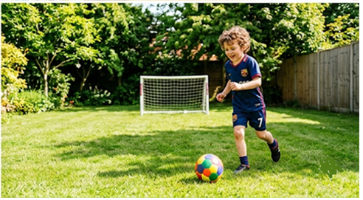
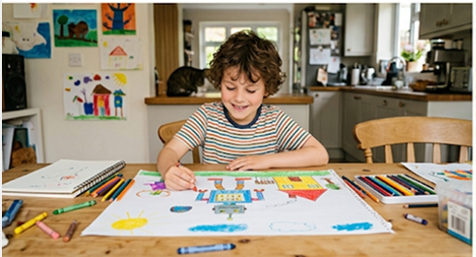


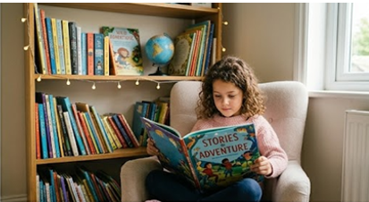
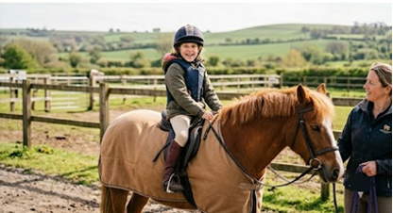
أنا سألعب دور صديقٍ لك. سنجري حوارا – أنا أسأل وأنت تجيب. يمكنك الاستعانة بالمشهد.
اختــتام الحــصة
وضعية تقويمية
تقويم الطلاقة والتحدث
افتتاح الحصة
ما هِوايَتُكَ ٱلْمُفَضَّلَةُ ؟
أَهْوى ..........................
ماذا تَسْتَفيدُ مِنْ هَذِهِ ٱلْهِوايَةِ؟
......................................

Slide 50
التحدث
تمرير فردي
أخذ الكلمة لإنتاج نص شفهي باعتماد مشاهد؛

Slide 51
معايير تصحيح رائز التحدث
الرمز | المؤشرات |  | التنقيط
PO2 | أخذ الكلمة لوصف لعبة يفضلها باعتماد مشاهد | إذا ذكر لعبته المفضلة ومتى يلعب بها؛ | 4ن | على 10
 |  | إذا ذكر مع من يلعبها وأين يلعبها؛ | 4ن
 |  | إذا عبر المتعلم(ة) بلغة سليمة؛ (يسمح ببعض الأخطاء البسيطة) | 2ن

Slide 52
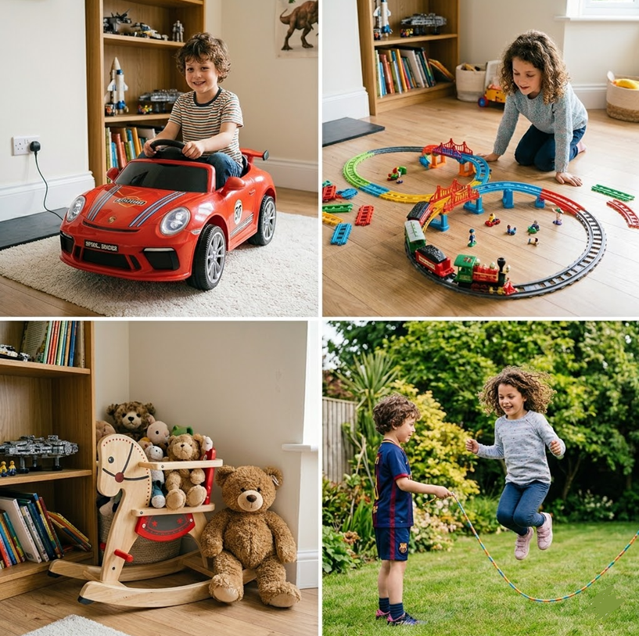
لاحظ المشاهد – اختر لعبة تفضلها ثم تحدث عن: متى تلعبها؟ وأين تلعبها؟ مع من تلعبها؟
يمكنك أن تتحدث عن ألعاب أخرى غير موجودة في هذه المشاهد.
اختــتام الحــصة
وضعية تقويمية
تقويم الطلاقة والتحدث
افتتاح الحصة

Slide 53
اختتام الحصة
ماذا تعلمتم؟
واجباتكم المنزلية.

Slide 54
تدربنا على قراءة فقرة بدقة واسترسال
اختــتام الحــصة
وضعية تقويمية
الطلاقة/ التحدث
افتتاح الحصة
دَخَلَ عُمَرُ قاعَةَ ٱلْأَنْشِطَةِ، فَجَلَسَ وَحيداً يُمْسِكُ نايَهُ بِيَدٍ مُرْتَعِشَة.
يَنْظُرَ إِلى ٱلْأَطْفالِ وَهُمْ يَضْحَكونَ وَيَلْعَبون.
حينَ جاءَ دَوْرُهُ ، صَعِدَ ٱلْخَشَبَةَ بِخُطُواتٍ مُتَرَدِّدَة.
أَغْمَضَ عَيْنَيْهِ، وَبَدَأَ يَعْزِفُ بِهُدوء.
تَسَلَّلَتِ ٱلنَّغَماتُ إِلى ٱلْقاعَةِ، فَسَكَتَ ٱلْجَميعُ.
في ٱلنِّهايَةِ صَفَّقَ ٱلْجُمْهورُ بِحَرارَةٍ!

Slide 55
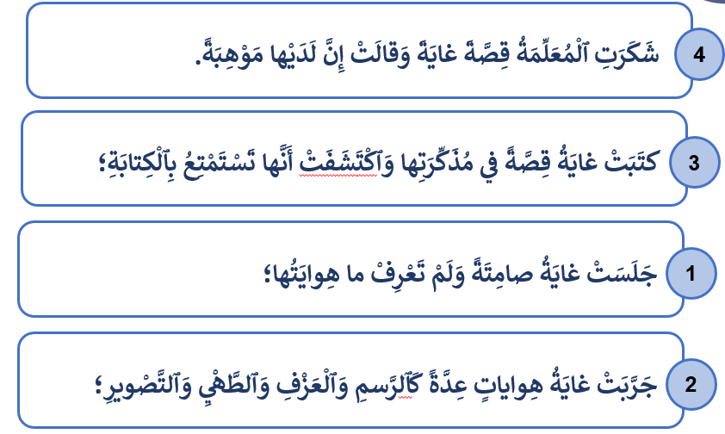
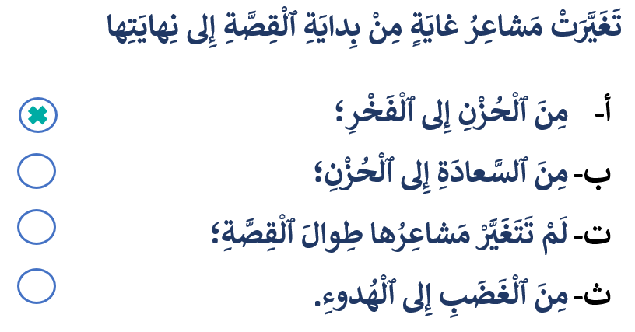
تدربنا على الإجابة عن أسئلة الفهم.
اختــتام الحــصة
وضعية تقويمية
الطلاقة/ التحدث
افتتاح الحصة

Slide 56
اختتام الحصة
ماذا تعلمتم؟
واجباتكم المنزلية.

Slide 57

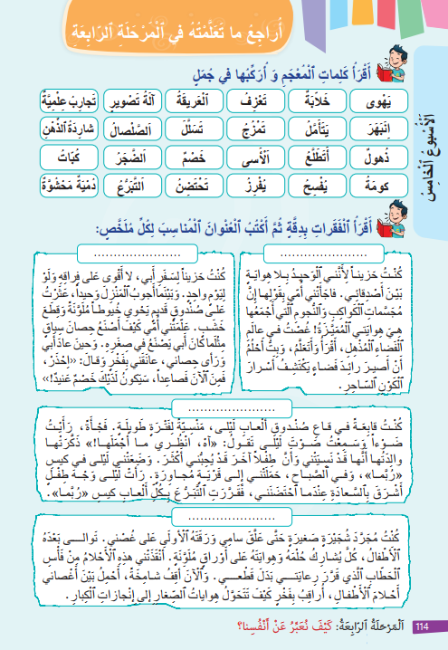
في المنزل، تدربوا على قراءة الفقرة الأولى ص 114. ارسموا علامة أمام المطلوب
اختــتام الحــصة
وضعية تقويمية
الطلاقة/ التحدث
افتتاح الحصة

Slide 58


Slide 59
بناء على إنجازات المتعلمين خلال الممارسة المستقلة
ما تقديرك لنسبة التحكم في هدف الدرس؟
تسجل النسبة على صفحة اليوم من مذكرة الأستاذ.

